Slide 1
Hướng dẫn sử dụng ‘’ Giúp Thỏ Lấy Trứng’’
Giao Diện 2.0
Có thể sử dụng FULL các cấp. Dùng để khảo bài, thuyết trình, elearning ….v..v

Slide 2
Trò Chơi ‘’ Giúp Thỏ Lấy Trứng ‘’
Play

Slide 3
1
2
3
4
5
6

Slide 4
Câu 1: Thầy cô đặt câu hỏi tại đây
Sai rồi ☹ , Trả lời lại nhé
Sai rồi ☹ , Trả lời lại nhé
Sai rồi ☹ , Trả lời lại nhé
Đúng Rồi !!
A. sai
B. sai
C. Câu trả lời đúng ở đây
D. sai

Slide 5
Câu 2: Thầy Cô Nhập câu hỏi tại đây
Sai rồi ! ☹ Trả lời lại nhé
Sai rồi ! ☹ Trả lời lại nhé
Sai rồi ! ☹ Trả lời lại nhé
Đúng Rồi !!
A. Câu trả lời đúng
B. Câu trả lời sai
C. Câu trả lời sai
D. Câu trả lời sai

Slide 6
Câu 3: Thầy Cô Nhập câu hỏi tại đây
Sai rồi!! ☹ trả lời lại nhé
Sai rồi!! ☹ trả lời lại nhé
Sai rồi!! ☹ trả lời lại nhé
Đúng rồi !!
A. Câu trả lời sai
B. Câu trả lời sai
C. Câu trả lời đúng
D. Câu trả lời sai

Slide 7
Câu 4: Thầy Cô Nhập câu hỏi tại đây
Sai rồi ! ☹ trả lời lại nhé
Sai rồi ! ☹ trả lời lại nhé
Sai rồi ! ☹ trả lời lại nhé
Đúng rồi !!
A. Câu trả lời sai
B. Câu trả lời sai
C. Câu trả lời sai
D. Câu trả lời đúng

Slide 8
Câu 5: Thầy Cô Nhập câu hỏi tại đây
Sai rồi ! ☹ trả lời lại nhé
Sai rồi ! ☹ trả lời lại nhé
Sai rồi ! ☹ trả lời lại nhé
Đúng rồi !!
A. Câu trả lời sai
B. Câu trả lời Đúng
C. Câu trả lời sai
D. Câu trả lời sai

Slide 9
Câu 6: Thầy Cô Nhập câu hỏi tại đây
Sai rồi ! ☹ trả lời lại nhé
Sai rồi ! ☹ trả lời lại nhé
Sai rồi ! ☹ trả lời lại nhé
Sai rồi ! ☹ trả lời lại nhé
Sai rồi ! ☹ trả lời lại nhé
Đúng rồi !!
A. Câu trả lời sai
B. Câu trả lời sai
C. Câu trả lời Đúng
D. Câu trả lời sai

Slide 10
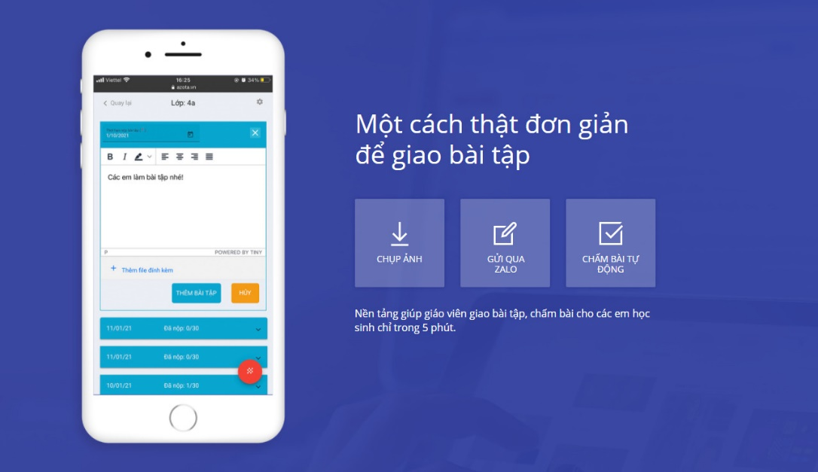
gioithieu.azota.vn

